Slide 1
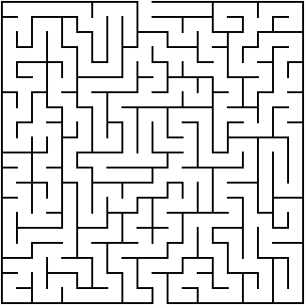
O
R
E
N
A
S
T
T
P
E
End
Start
E
N
E
R
S
M
D
M
E

Slide 2
O
R
E
N
A
S
T
T
P
E
End
Start
E
N
E
R
S
M
D
M
E

